Slide 1
6-10 novembre 2023
Laboratori Nazionali del Sud
Tecniche di rivelazione in fisica nucleare
E.V. Pagano
INFN-Laboratori Nazionali del Sud

Slide 2
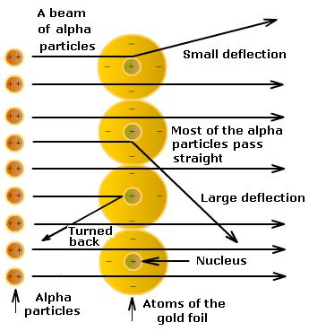
L’inizio della fisica nucleare
Primi del 1900
Atomo:
Panettone o planetario?
(1908-1913)

Slide 3
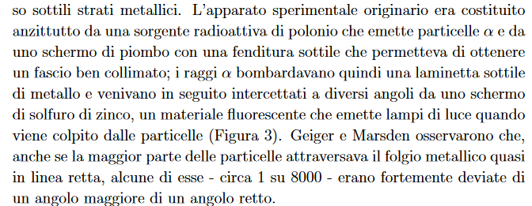
L’esperimento di Rutherford
http://www.dmf.unicatt.it/~sangalet/PLS/Buone_pratiche/Esperimento_Rutherford.pdf
IERI: Uomo che guarda lampi di luce su uno schermo in una stanza buia…situazione non facile
OGGI: Sistemi-elettronici digitali che processano i lampi di luce o gli impulsi di corrente prodotti nei rivelatori avvisandoci dell’arrivo di un nucleo e fornendoci, a seconda dei casi, quante più informazioni su di esso situazione anch’essa non facile

Slide 4
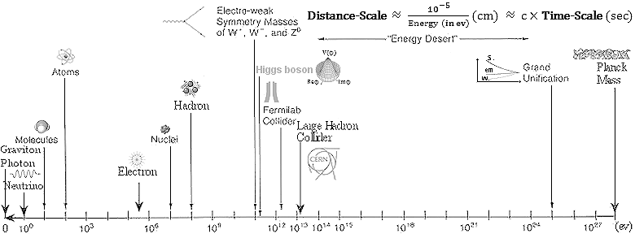
Fisica nucleare e particellare, molta varietà in base all’energie in gioco (dal KeV al TeV)
Focalizziamoci però, in maniera non esaustiva, su ciò di cui abbiamo esperienza ai LNS
Collisioni tra Ioni Pesanti (centrali):…una schematizzazione bruta
Basse energie (E/A < 10 MeV/A), si forma un nucleo composto eccitato che si diseccita emettendo particelle leggere, neutroni e gamma (p, n, d, t, α, γ), oppure fissionandosi
Nucleo
Composto
Residuo di
evaporazione
Energie Intermedie (10 MeV/A < E/A <100 MeV/A), produzione di particelle leggere (p, n, d, t, α, γ) e di diversi nuclei di piccola taglia (C, N, O, Al)
(multiframmentazione)
Frammenti di massa
Intermedia e protoni
neutroni, alfa, deutoni …

Slide 5
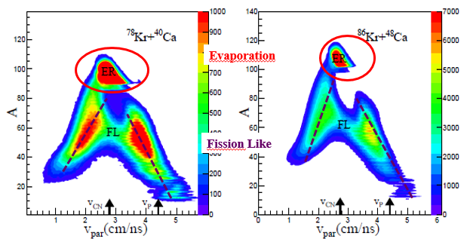
ISODEC experiment
78Kr + 40Ca -> 118Ba*
86Kr + 48Ca -> 134Ba*
@E/A=10 MeV/A
Residuo di
evaporazione
Nucleo
Composto
 | 118Ba | 134Ba
E*(MeV) | 215 | 270
(N/Z)_{tot} | 1.11 | 1.39
Fissione
ISODEC Experiment
 | σ_{ER}(mb) | σ_{FL}(mb) | σ_{Fus}(mb)
78Kr+40Ca | 455±70 | 850±120 | 1305±190
86Kr+48Ca | 400±60 | 530±85 | 930±145
S. Pirrone et al., EPJ Web of Conf. 122, 13001 (2016)
B. Gnoffo et al., Nuovo Cimento C 39, 403 (2016).

Slide 6
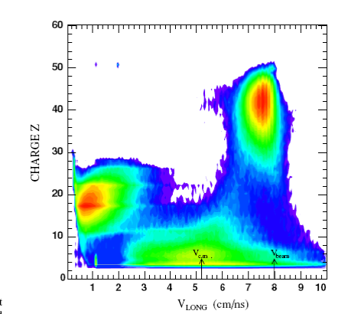
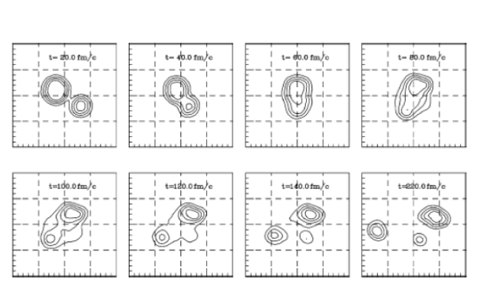
IMF emission mechanism in ternary events
124Sn+64Ni 35 AMeV
REVERSE (2000)
P
P
P’
P’
T
T
PLF
T’
T’
TLF
124Sn+64Ni 35 AMeV
M. Colonna (LNS) SMF calculation
IMF
Semi-peripheral collisions:
Projectile-Like Fragment (PLF)
Target-Like Fragment (TLF)
Intermediate Mass Fragments (IMF)
E. De Filippo et al,. Phys. Rev. C71 044602 (2005)
E. De Filippo et al., Phys. Rev. C86 014610 (2012)

Slide 7
Pygmy Dipole Resonance in ⁶⁸Ni ---- ⁶⁸Ni +¹²C at E=40 AMeV (CHIMERA+FARCOS @LNS EXOTIC Beam)
σ_{ɣ} = 0.32 mb
N.S. Martorana et al., Phys. Lett. B 782 (2018)
Notes:
Exotic beam produced using the FRIBs ( Flight Radioactive Ion Beams) at INFN-LNS (P. Russotto et al., Jour. Phys.: Conf. Ser. 1014 (2018) 012016)
⁷⁰Zn accelerated by CS at 40 A MeV
70Zn + 9Be (250 µm)→ production of the exotic beam 68Ni
68 Ni +12C → 68Ni*
Blue dots à angular distribution in the center of mass frame
Blue line à typical distribution expected for a dipole transition with a maximum at 90 °
Taking into account the total detection efficiency of ⁶⁸Ni and the detection efficiency of ɣ rays we obtained a cross section for the ɣ emission of σ_{ɣ} = 0.32 mb with the 18 % of statistical error

Slide 8
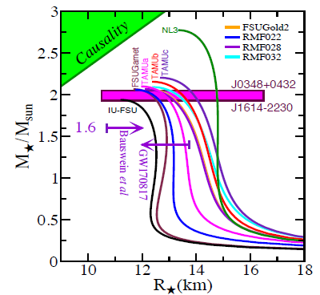
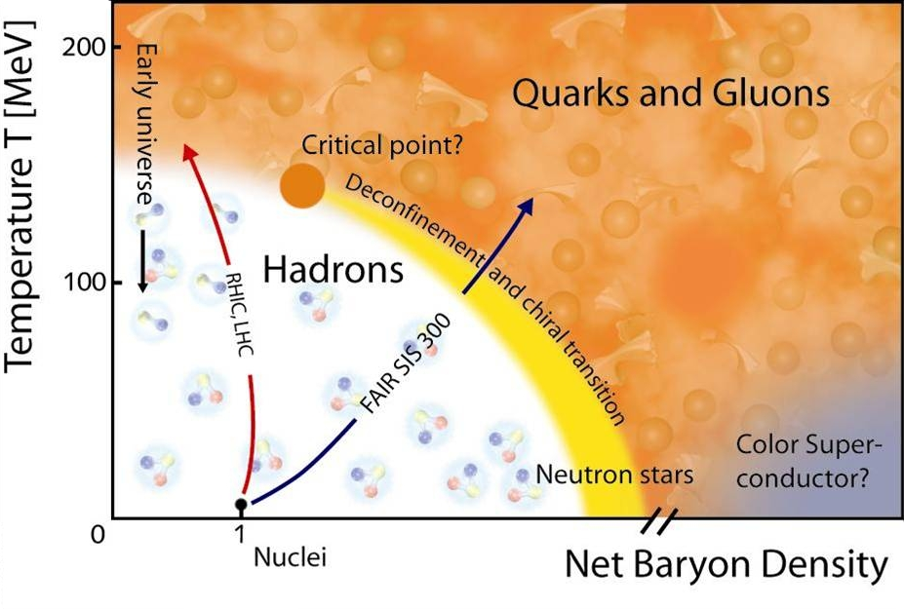
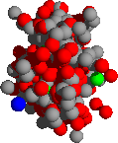
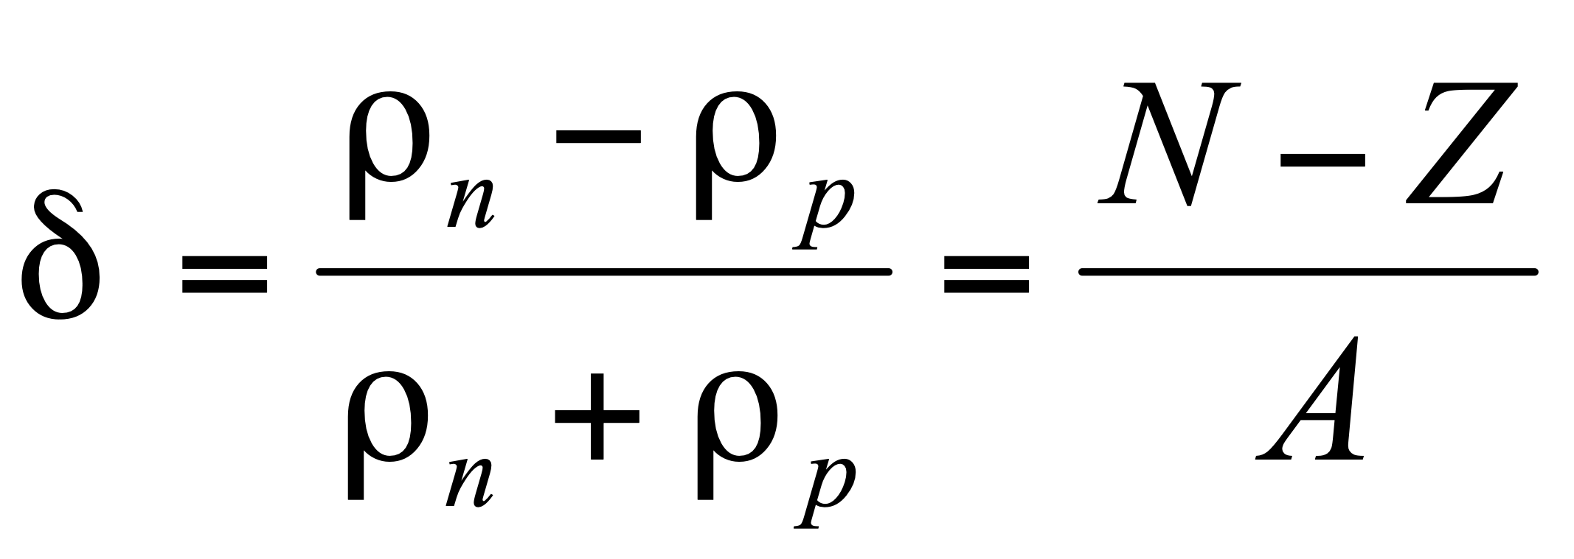
The nuclear EOS describes the relation among energy, pressure, density, temperature and isospin asymmetry. It is a fundamental ingredient in nuclear physics and astrophysics.
Nuclear matter phase diagram (schematic)
Fattoyev, Piekarewicz, Horowitz
SIS
Liquid gas coexistence
ρ
δ

Slide 9
Sistemi di rivelazione…idea di base
detector
detector
Copro poco
detector
detector
Copro tanto ma arriva troppa roba…non risolvo
detector
Frammenti di massa
Intermedia e protoni
neutroni, alfa, deutoni …
detector
detector
detector
OK…ma tutto più difficile!
detector

Slide 10
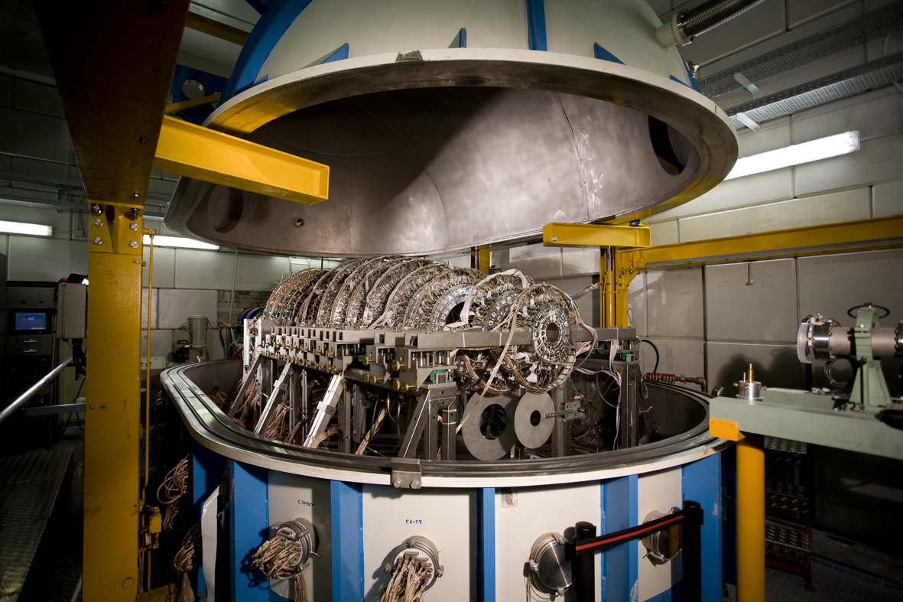
CHIMERA @LNS
A. Pagano et al, Nucl. Phys A 734, 504 (2004)
A. Pagano, Nucl. Phys. News 22, 28 (2012) and references therein.
E. De Filippo & A. Pagano EPJA 50 (2014) and references therein.

Slide 11
$$qvB=m\frac{v^{2}}{ρ}$$
$$ρB=\frac{mv}{q}$$

Slide 12
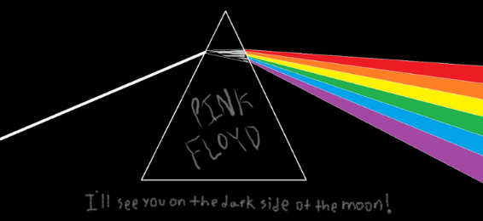
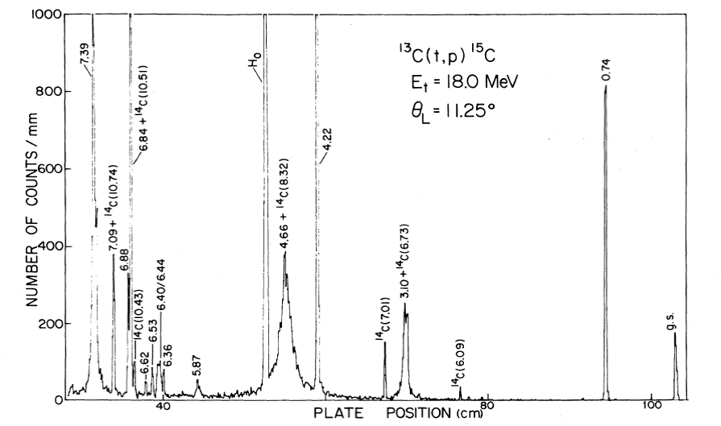
Come funziona uno spettrometro
Spettrometro di luce
prisma
lente
Sorgente di luce bianca
La posizione dipende dal «colore»
Spettrometro magnetico
Lavora con fasci CS e Tandem
Studi di struttura nucleare
dipolo
Il modello a shell
quadrupolo
Numero di conteggi
1d_{3/2}
1d_{3/2}
2s_{1/2}
2s_{1/2}
Sorgente di nuclei
1d_{5/2}
1d_{5/2}
La posizione dipende da (velocità*massa)/(stato di carica)
1p_{1/2}
1p_{1/2}
Posizione (cm)
1p_{3/2}
1p_{3/2}
Carta d’identità del nucleo
neutroni
1s_{1/2}
protoni
1s_{1/2}
Funziona come un filtro selezionando il tipo di nuclei desiderato
Notes:
A cosa servono i due grossi magneti (QUADRUPOLO e DIPOLO)? .
Un sistema composta da un QD (quadrupolo-dipolo) si comporta analogamente ad uno spettrometro di luce, composto da una lente convergente e un prisma. La luce bianca proveniente da una sorgente attraversa una lente convergente che ne riduce la divergenza, successivamente attraversa il prisma e viene scomposta nelle sue diverse componenti di colore. Si ottiene quindi uno spettro a righe dove la posizione di ogni riga dipende dal colore.
Nel caso dello spettrometro MAGNEX, al posto della luce abbiamo le particelle emesse a seguito della reazione nucleare, queste così come la luce, vengono focalizzate dal quadrupolo magnetico e l’azione del dipolo (analogamente a quella del prisma) è di scomporre il fascio di ioni a seconda del loro rapporto velocità*massa/stato di carica.
Lo spettrometro fa dunque da “filtro”, serve cioè a selezionare con questi campi magnetici che gli applichiamo solo il tipo di nuclei che cerchiamo per il nostro esperimento.
In questo caso si ottiene uno spettro a righe dove la posizione di ogni riga dipende dal rapporto velocità*massa/stato di carica. Questo ci aiuta a comprendere la struttura interna del nucleo studiato.
Infatti con questo apparato possiamo effettuare studi sulla struttura del nucleo, all’interno del quale negli anni si è scoperto che i protoni e neutroni non sono disposti in modo casuale, bensì secondo una struttura “a condominio” su diversi piani. Inoltre in ogni piano può essere collocato solo un numero ben definito di nucleoni (in maniera analoga al caso degli elettroni nell’atomo). In figura è mostrato l’esempio della STRUTTURA A SHELL del 12C, il mattone fondamentale della vita sulla terra, che presenta 6 neutroni e 6 protoni disposti su due piani del "condominio".

Slide 13
Caratteristiche generali dei rivelatori
Scopo della rivelazione delle particelle:
- Rivelare la presenza e la posizione
- Misurare energia - impulso
- Misurare l’istante di arrivo
- Identificare la particella
La rivelazione si basa sull’interazione tra particella e materiale del rivelatore
- particelle cariche e p k^{+,-} π^{+,-} nuclei
- particelle neutre γ π⁰ k⁰ n

Slide 14
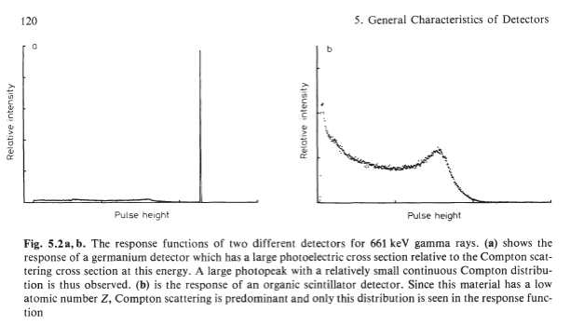
Caratteristiche generali dei rivelatori
Sensitivity: capacità di produrre un segnale «valido» per un certo tipo di particella ed energia
Detector Response: capacità del rivelatore di fornire informazioni aggiuntive alla presenza della particella, ad es., misurarne l’energia
Energy resolution:
Response function:

Slide 15
Caratteristiche generali dei rivelatori
Response time: tempo che il rivelatore impiega a rispondere; importante per mantenere informazione temporale sull’arrivo della particella
Efficienza geometrica e intrinseca:
Tempo morto: tempo che il sitema di rivelazione impiega per tornare pronto a rivelare una nuova particella

Slide 16
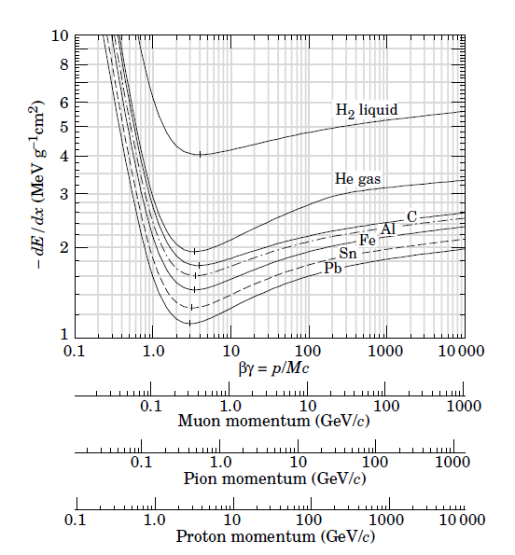
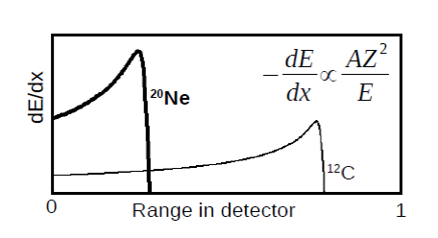
Interazione particelle/onde materia
Particelle cariche:
perdita di energia per ionizzazione

Slide 17
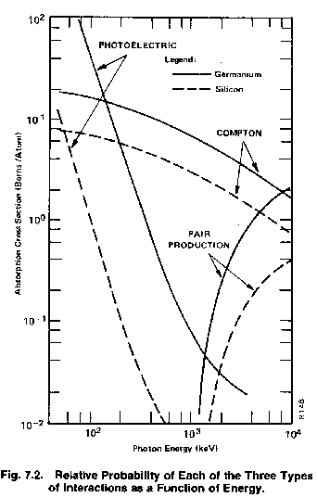
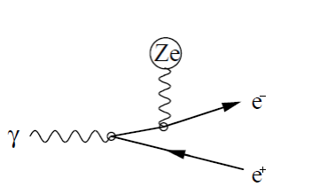
Interazione particelle/onde materia
hν’
Particelle neutre: raggi gamma
hν
θ
e⁻
e⁻
Effetto Compton
Effetto fotoelettrico
Ee = Eγ – Eb = hν – Eb
Produzione di coppie
g -> e⁺ + e⁻
E_{e-}+E_{e+}+K_{nuc} = Eγ – 2 m_{e}c²

Slide 18
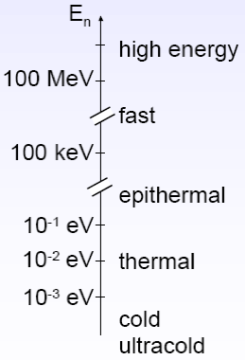
Interazione particelle/onde materia
Particelle neutre: neutrone
I neutroni vengono classificati in base all’energia
Unica interazione possibile con i nuclei mediante la forza nucleare, per dare
diffusione elastica n+A->n+A ed inelastica n+A->n+A* (H è il moderatore ideale)
cattura radiativa: Il nucleo cattura il neutrone assorbendo la sua energia ed emette particelle o γ oppure si spacca
n + p -> d + γ, n + ³He -> ³H + p
n + ¹⁰B -> α + ⁷Li, n + ⁶Li -> α + ³He
fissione n + ^{233,235,238}U, ²⁰⁹Bi, ²³⁷Np, ^{239,241}Pu -> fissione
Reazioni, importanti per neutroni veloci
n + ¹²C -> α + ⁹Be, n + ¹²C -> p + ¹²B, n + ¹²C -> n’+ 3α

Slide 19
Rivelazione di particelle cariche
Processo di interazione con la materia in vari stati gas - liquido - solido
eccitazione/ionizzazione -> portatori di informazione
Processo continuo che avviene sempre nel mezzo:
-> probabilità di rivelazione ~ 1
Misura dell’energia rilasciata nel rivelatore se il segnale è legato a quest’ultima
Rivelazione di particelle neutre
- Decadimento o conversione in particelle cariche
- Interazione con la materia con una data probabilità
Con l’interazione si generano particelle cariche
gamma -> elettroni
neutroni -> particelle cariche pesanti o γ
Due stadi: decadimento/conversione –> rivelazione
-> probabilità di rivelazione < 1
Misura corretta dell’energia solo se essa viene rilasciata per intero nel processo di conversione

Slide 20
Le proprietà dei semiconduttori
Solido: reticolo con elettroni in stati energetici raggruppati in bande
Banda di valenza: elettroni fissi nel reticolo
Banda di conduzione: elettroni liberi
Metalli: bande praticamente sovrapposte, elettroni presenti in banda di conduzione n ≈ 10²⁸ el/m³
-> passaggio agevole di corrente
Isolanti: bande molto distanti separate da un gap energetico E_{gap}≈ 5 eV dove non vi sono stati permessi, non vi sono elettroni in conduzione
-> passaggio di corrente bloccato

Slide 21
Il drogaggio
I semiconduttori vengono solitamente drogati con l’aggiunta di impurità (oltre quelle già presenti)
Effetto del drogaggio
- equilibrio delle cariche perturbato
- livelli energetici presenti nella zona proibita
Banda conduzione
E_{gap}
Banda valenza

Slide 22
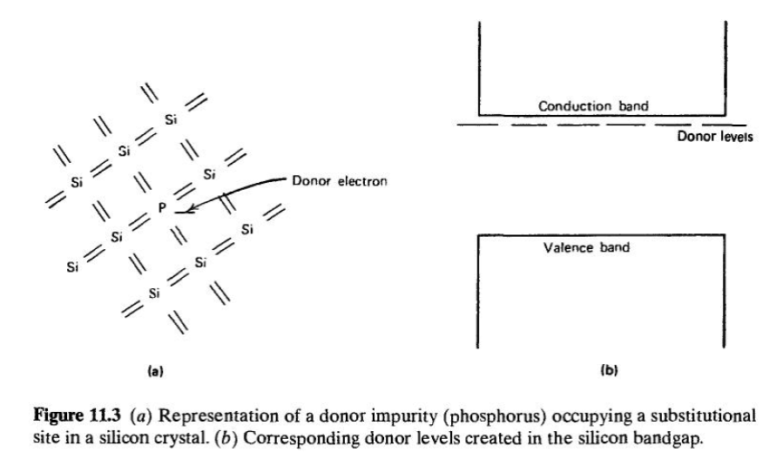
Drogante pentavalente (P, As, Sb)
Elemento con un elettrone in più, debolmente legato
-> livelli appena sotto la conduzione
passaggio in banda di conduzione a T ambiente
-> donore con concentrazione N_{d}
-> aumento delle cariche negative libere
n = n_{i} + N_{d} ≈ N_{d} = 10¹⁵ atomi/cm³
Banda conduzione
E_{gap}
Banda valenza

Slide 23
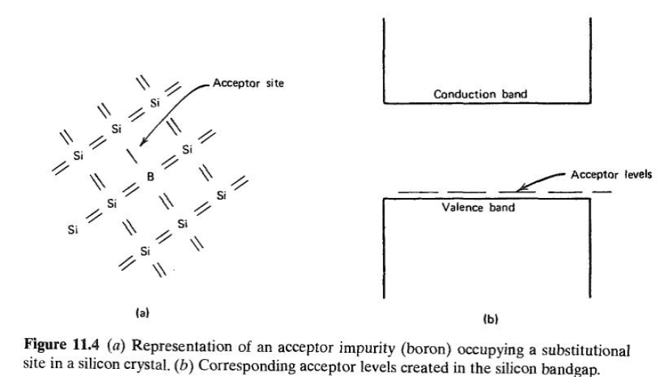
Drogante trivalente (B)
Elemento con un elettrone in meno, i cui atomi catturano un e che si mette nei livelli sopra la valenza
L’elettrone è bloccato nell’accettore e lascia una lacuna libera in valenza
-> accettori con concentrazione N_{a}
-> aumento delle cariche positive libere
p = p_{i} + N_{a} ≈ N_{a} = 10¹⁴ atomi/cm³
Banda conduzione
E_{gap}
Banda valenza

Slide 24
Le giunzione n-p
Unione di un materiale di tipo n con uno di tipo p, maggiormente drogato -> p+ in modo che le cariche siano libere di migrare da uno all’altro
Tipo p -> eccesso cariche libere positive
Tipo n -> eccesso cariche libere negative
Al contatto le cariche libere in eccesso migrano da un tipo all’altro -> diffusione e ricombinazione
Il processo si ferma quando si genera un campo elettrico che si oppone a tale moto
-> equilibrio dinamico

Slide 25
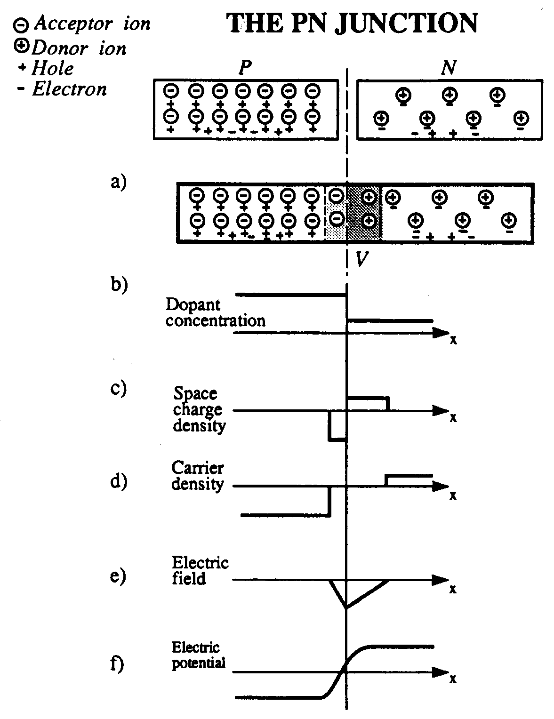
Regione di svuotamento dove le cariche libere si ricombinano lasciando solo le cariche fisse
-> densità di carica fissa -> campo elettrico -> ddp
La densità di carica fissa è uniforme
r(x)=qN_{d} r(x)=qN_{a}
Campo elettrico lineare con pendenza ~ N_{d} e N_{a}
W = X_{p} + X_{n}

Slide 26
La polarizzazione
Se ai capi di una giunzione n-p viene posta una tensione V_{e} ossia vengono iniettate delle cariche:
- polarizzazione diretta: p positivo e n negativo
Il moto della cariche maggioritarie è favorito-> alta corrente anche a piccole V_{e}
Lo svuotamento si riduce ed la ddp si abbassa a V_{i}-V_{e}
p
n

Slide 27
p
n
- polarizzazione inversa: n positivo e p negativo
Il moto delle cariche maggioritarie è bloccato dal campo interno -> bassa corrente anche ad alte V
Le cariche iniettate fanno aumentare la zona di svuotamento W ed il potenziale diventa V_{i} + V_{e}
Il campo elettrico si estende mantenendo la sua pendenza all’interno della
giunzione

Slide 28
La rivelazione
Se delle particelle cariche attraversano la zona di svuotamento vi lasciano energia -> ionizzazione
Coppie elettrone/lacuna n coppie = Energia/w
w = Energia media di ionizzazione
Silicio w = 3,6 eV Germanio w = 3 eV
-> portatori liberi in una zona vuota
Tali coppie si muovono sotto l’effetto del campo elettrico della giunzione (V_{i} o V_{t}) verso i poli di segno opposto elettroni -> n lacune -> p+
-> segnale di corrente misurabile

Slide 29
I Rivelatori a Scintillazione
Introduzione
Principio di base:
- le particelle cariche (primarie o secondarie)
rilasciano energia E eccitando il mezzo rivelatore
- il mezzo si diseccita emettendo luce ~ 100eV/fotone
- la luce viene raccolta e trasformata in un segnale
che contiene varie informazioni
Mezzi scintillanti organici ed inorganici, in vari stati fisici (gas, liquidi, solidi)
Strumenti di lettura della luce di vario genere

Slide 30
Scintillatore ideale:
- Alta efficienza e linearità nella conversione E - luce
- Trasparenza alla luce prodotta
- Semplicità di manipolazione e lavorazione
- Indice di rifrazione simile allo strumento per la
rivelazione della luce per migliore accoppiamento
- Spettro di emissione in luce accoppiato con la
sensibilità dello strumento di lettura
- Tempi brevi di emissione della luce
Compromesso tra esigenze e prestazioni

Slide 31
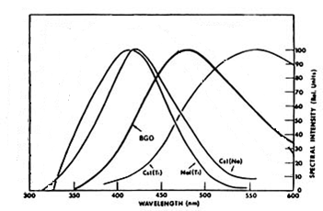
Gli spettri di emissione variano in base al materiale
Alcuni scintillatori inorganici più comuni
Ioduro di sodio NaI(Tl)
elevata resa di luce
igroscopico, fragile
Ioduro di cesio CsI(Tl)
alti Z e ρ
componenti lenta/veloce
facile lavorazione, resistenza
spettro luce spostato ad alta λ
Fluoruro di Bario BaF2
alto Z, componenti lenta/veloce

Slide 32
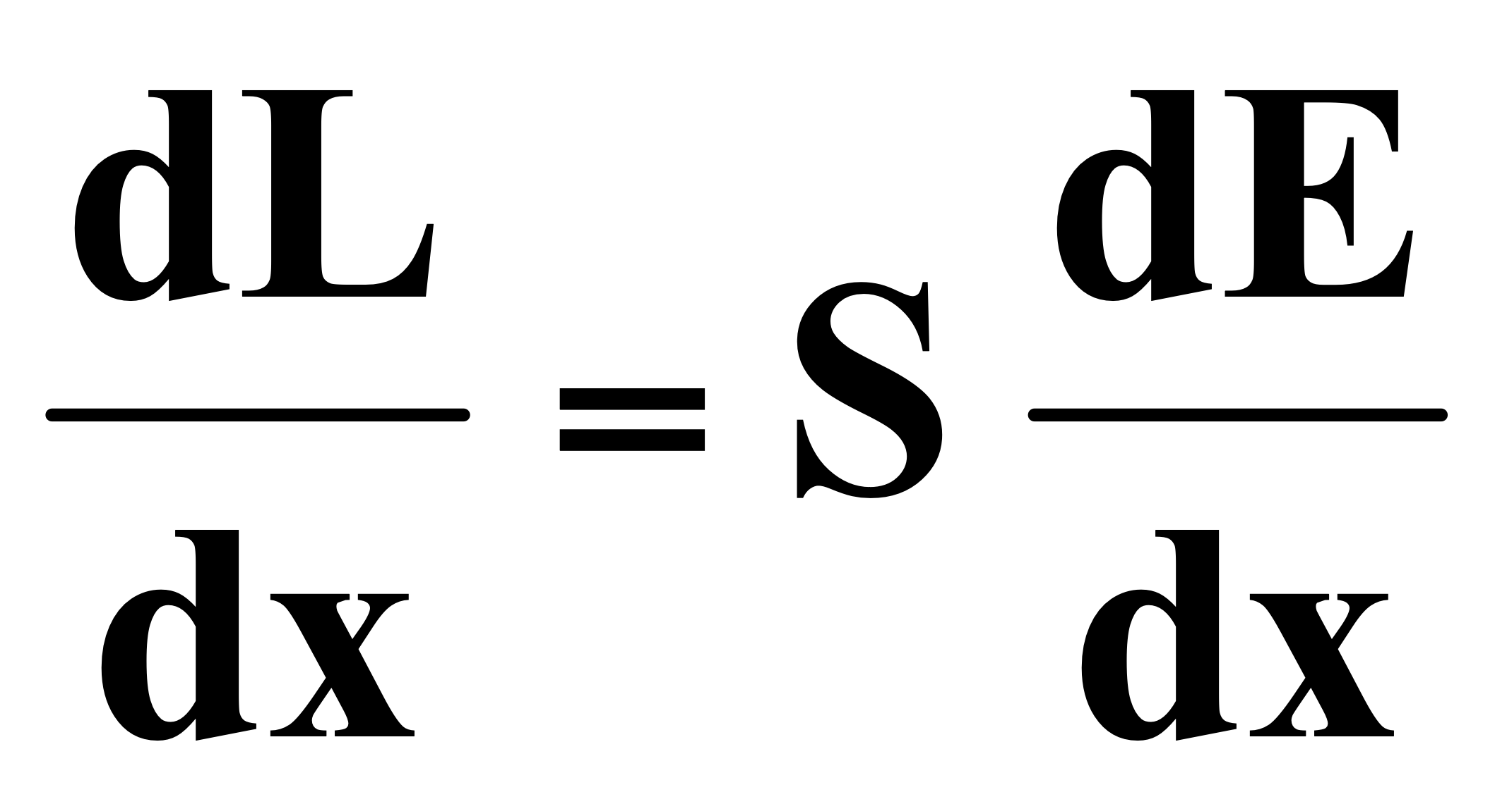
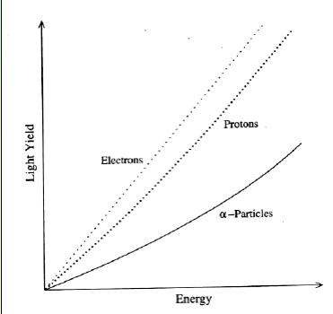
Risposta di scintillazione
Parte dell’energia è convertita in luce ma molta si perde eccitazione non radiativa
Efficienza di conversione
S = frazione di energia convertita il luce
Se S non è costante la risposta L(E) dello scintillatore non è lineare
Inoltre tale risposta dipende
dal tipo di particella
Es.: NE102

Slide 33
La raccolta della luce
La luce prodotta viene raccolta in uno strumento di lettura che genera un segnale -> tempo, energia, Z/A
Emissione isotropa della luce lungo la traccia
Una parte della luce raggiunge subito lo strumento, una parte per eventuali riflessioni successive nelle pareti

Slide 34
Scintillatore avvolto in materiale riflettente speculare (alluminio) o diffuso (teflon bianco)
Finitura della superficie che può essere liscia o rugosa
Avvolgimento esterno con materiale nero per impedire l’ingresso della luce dall’esterno
Accoppiamento cristallo/fotolettore con indici di rifrazione simili -> n_{c} < n_{f} per evitare la riflessione totale per i fotoni in uscita
Una eventuale interfaccia deve avere n intermedio

Slide 35
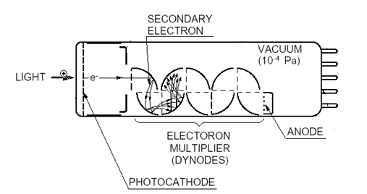
Fotosensori 1: Fotomoltiplicatori
La luce raccolta può generare un segnale elettrico grazie ad un fotomoltiplicatore-fototubo PMT
Tubo sotto vuoto con:
Fotocatodo -> produce elettrone per e.f.
Dinodi -> moltiplicazione di elettroni
Anodo -> raccolta elettroni e produzione del segnale

Slide 36
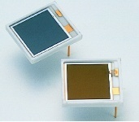
Fotosensori 2: Rivelatori a Semiconduttore
I rivelatori a semiconduttore possono essere utilizzati per la lettura della luce di scintillazione
Fotodiodi (Photo Diode PD)
I fotoni incidono su una giunzione pn generando coppie elettrone-lacuna che sono raccolte dal campo elettrico presente nella giunzione

Slide 37
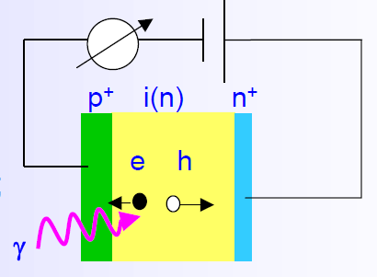
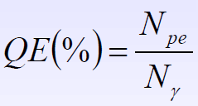
Caratteristiche
- QE molto elevata su un vasto dominio di λ
- basse tensioni operative < 100 V
- segnale proporzionale al numero di fotoni senza
alcuna moltiplicazione
-> stabile ma non adatto a basso numero di fotoni
Infiniti esempi di utilizzo in fisica nucleare e subnucl

Slide 38
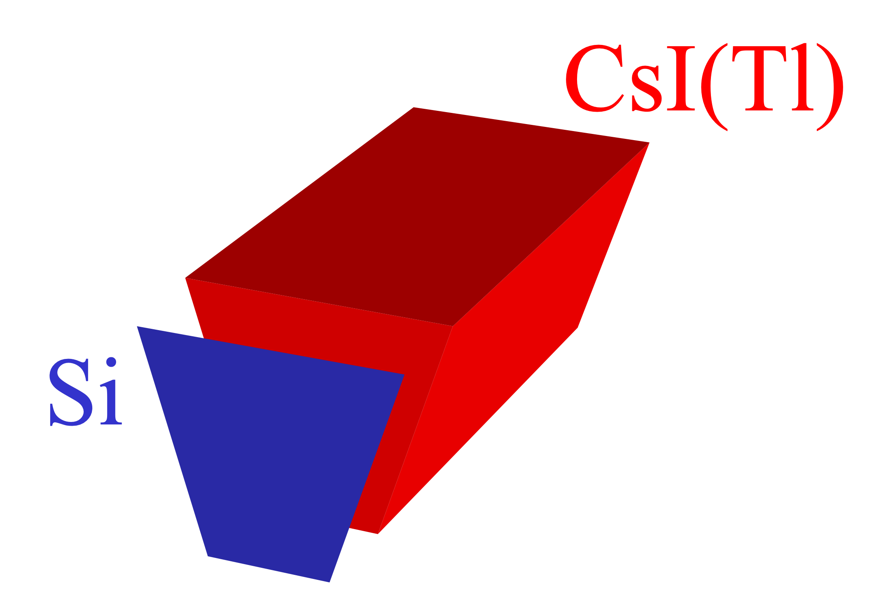
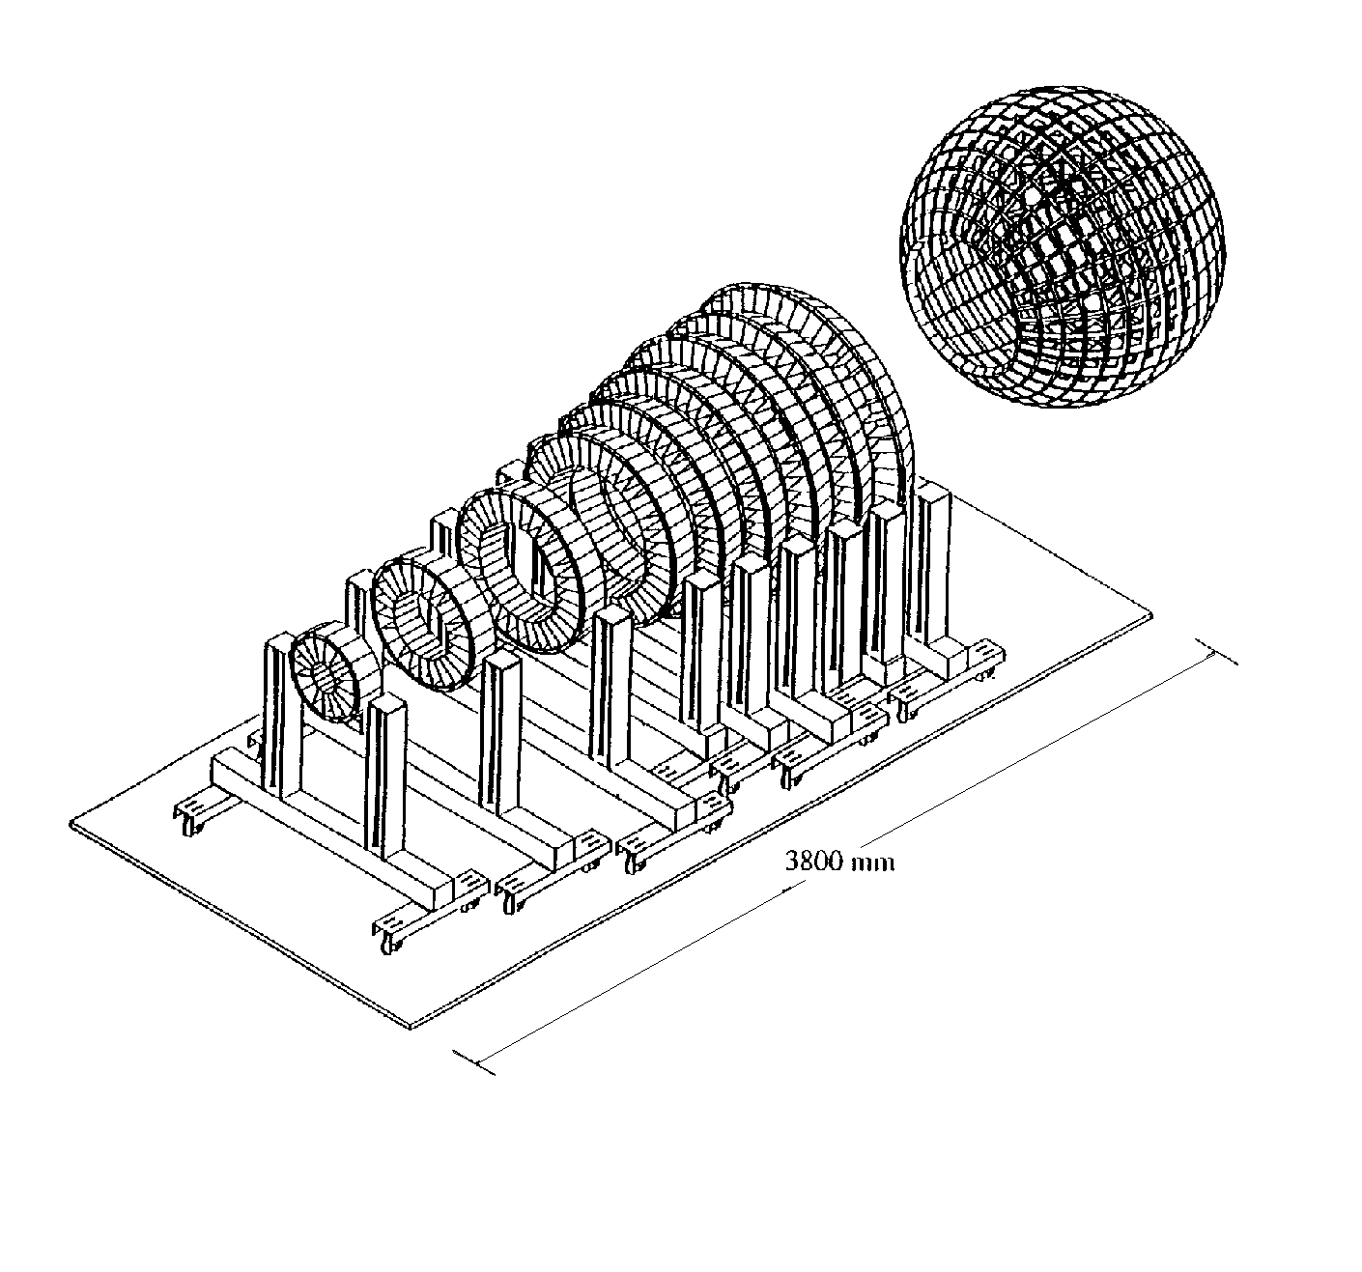
CHIMERA
Charge Heavy Ion Mass and Energy Resolving Array
Granularity | 1192 telescopes Si (300μm) +CsI(Tl)
Geometry | RINGS: 688 telescopes 100-350 cm SPHERE: 504 telescopes 40 cm
Angular range | RINGS: 1°< θ < 30° SPHERE: 30°< θ < 176° 94% of 4π
Identification method | ΔE-E E-TOF PSD in CsI(Tl) PSD in Si (upgrade 2008)
Experimental observables and performances | TOF δt ≤ 1 ns dE/E LCP (Light Charge Particles) » 2% dE/E HI (Heavy Ions) £ 1% Energy, Velocity, A, Z, angular distributions
Detection threshold | ≈ 1 MeV/A for H.I. ≈ 2 MeV/A for LCP
30°
1°
Dynamical range : from fusion, fusion-fission to multifragmentation reaction
A. Pagano et al, Nucl. Phys A 734, 504 (2004)
A. Pagano, Nucl. Phys. News 22, 28 (2012) and references therein.
E. De Filippo & A. Pagano EPJA 50 (2014) and references therein.

Slide 39
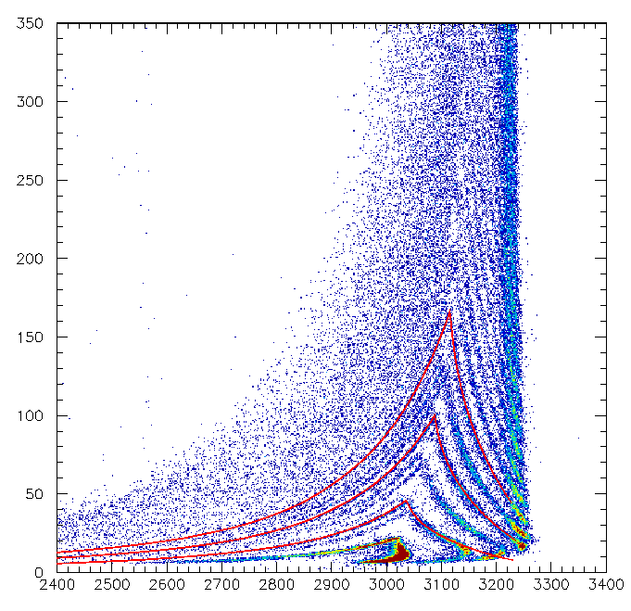
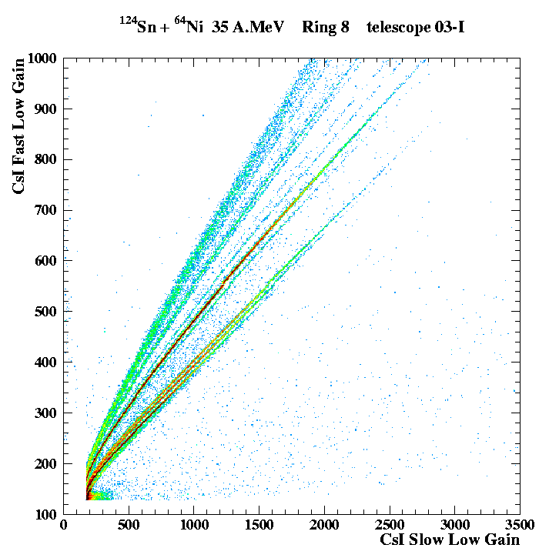
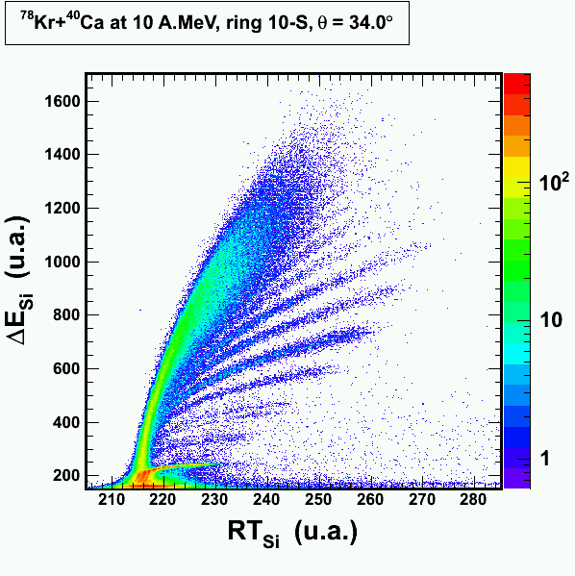
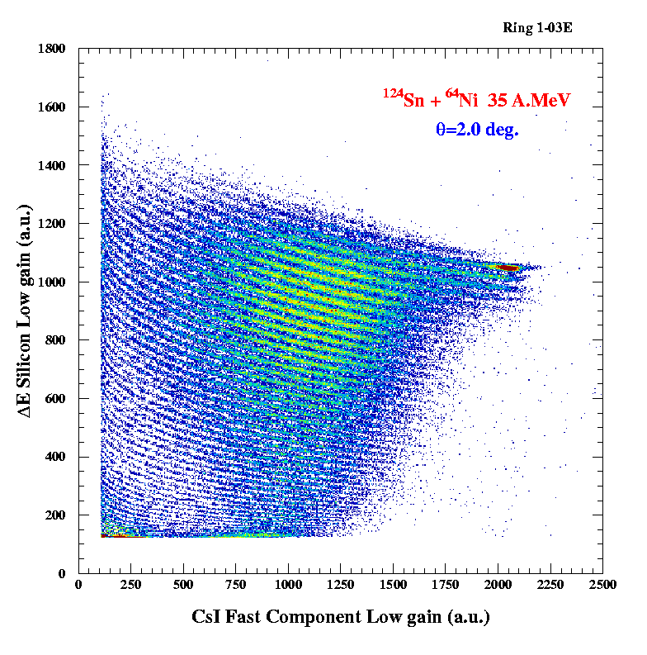
CHIMERA identification methods: Z and A
E-TOF
H.I.
6He
Li
4He
A=15
3He
t
d
p
PSD in CsI
PSD in Si
DE-E
Z=50
Z=6

Slide 40
Isotopic identification with the ΔE-E method
Stopping power
Stopping power depends on the charge (Z), mass (A), and energy (E) of the particle
−
dE AZ ²
∝
dE/dx
20_{Ne}
dx E
12_{C}
0
Range in detector
1
ΔE-E method
Divide the material in ΔE and E layers In the ΔE-E plot, particles populate lines characteristic of their charge and mass
Performances
No limit in charge ID (up to Z~92)
Energy straggling limits mass ID (Z<25-30) Limited number of isotopes (~7) per element

Slide 41
Isotopic identification with the ΔE-E method
Stopping power
Stopping power depends on the charge (Z), mass (A), and energy (E) of the particle
Δx ΔE
20_{Ne}
−
dE AZ ²
Energy loss in the first stage
∝
dE/dx
20_{Ne}
dx E
E-ΔE
12_{C}
0
Range in detector
1
12_{C}
ΔE-E method
Divide the material in ΔE and E layers In the ΔE-E plot, particles populate lines characteristic of their charge and mass
Residual energy
Performances
No limit in charge ID (up to Z~92)
Energy straggling limits mass ID (Z<25-30) Limited number of isotopes (~7) per element

Slide 42
Isotopic identification with the ΔE-E method
Stopping power
Stopping power depends on the charge (Z), mass (A), and energy (E) of the particle
Δx ΔE
Ca+Ca@35AMeVA FAZIA (Camaiani’s talk)
20_{Ne}
−
dE AZ ²
Energy loss in the first stage
∝
dE/dx
20_{Ne}
dx E
E-ΔE
12_{C}
0
Range in detector
1
12_{C}
ΔE-E method
Divide the material in ΔE and E layers In the ΔE-E plot, particles populate lines characteristic of their charge and mass
Residual energy
Performances
No limit in charge ID (up to Z~92)
Energy straggling limits mass ID (Z<25-30) Limited number of isotopes (~7) per element

Slide 43
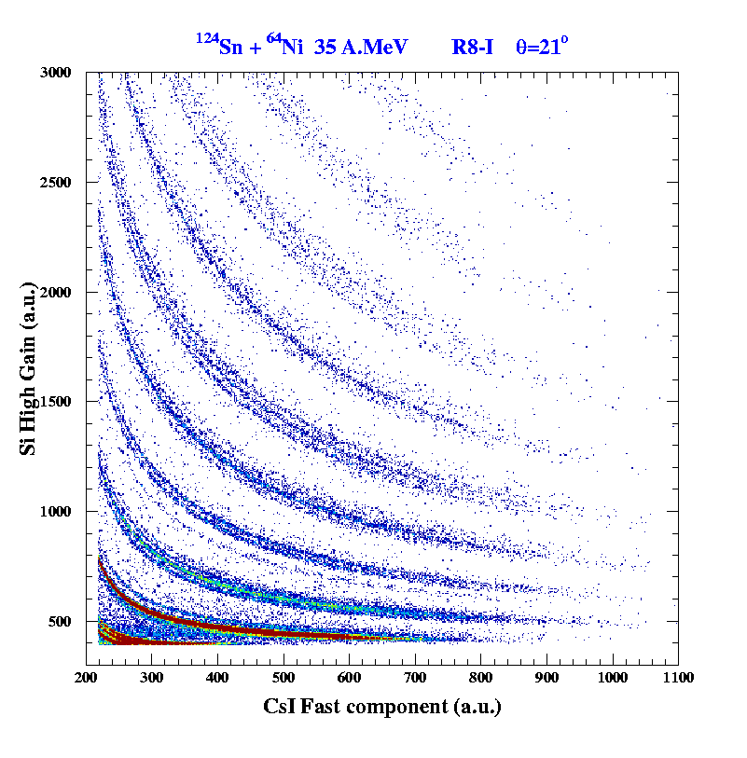
IDENTIFICAZIONE IN CARICA
Si CsI(Tl)
DE-E
Z=50
∆E E
DZ/Z ≈ 1.2% (FWHM)
Dalla formula di Bethe – Bloch

Slide 44
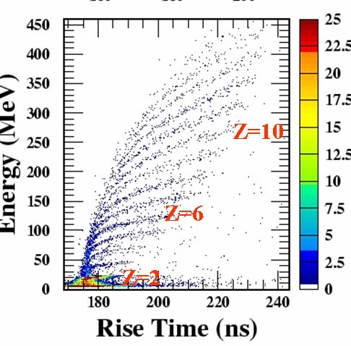
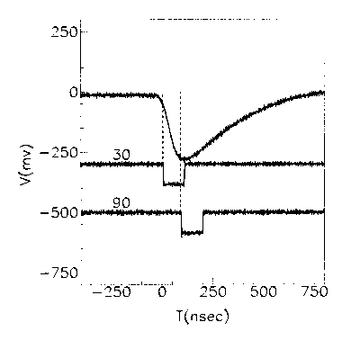
IDENTIFICAZIONE IN CARICA
Si CsI(Tl)
E- Rise Time (PSD_Silicio)
Rise time = f (Z, E)
Rise time measurement with two CFD with different fractions: 30% and 90%
time difference t90%-t30% is prop. to signal rise time

Slide 45
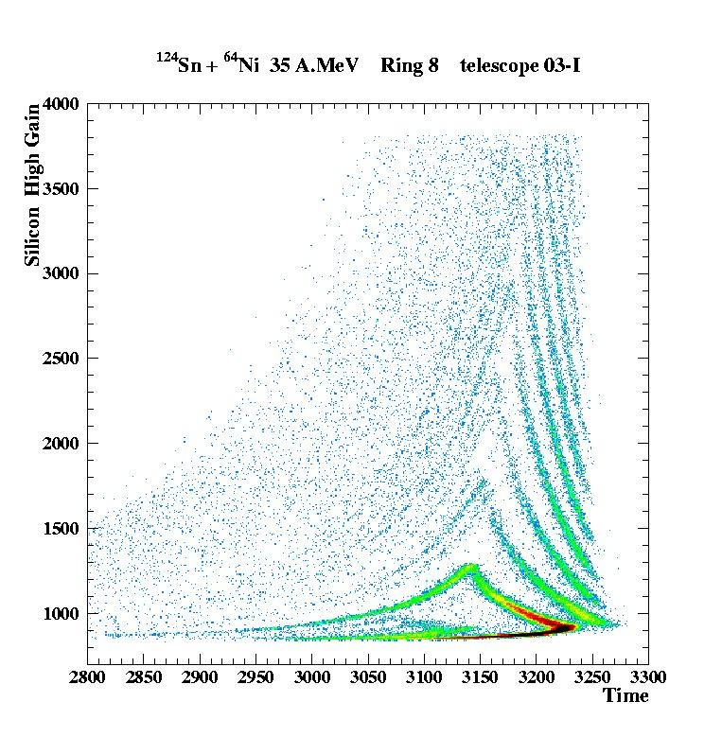
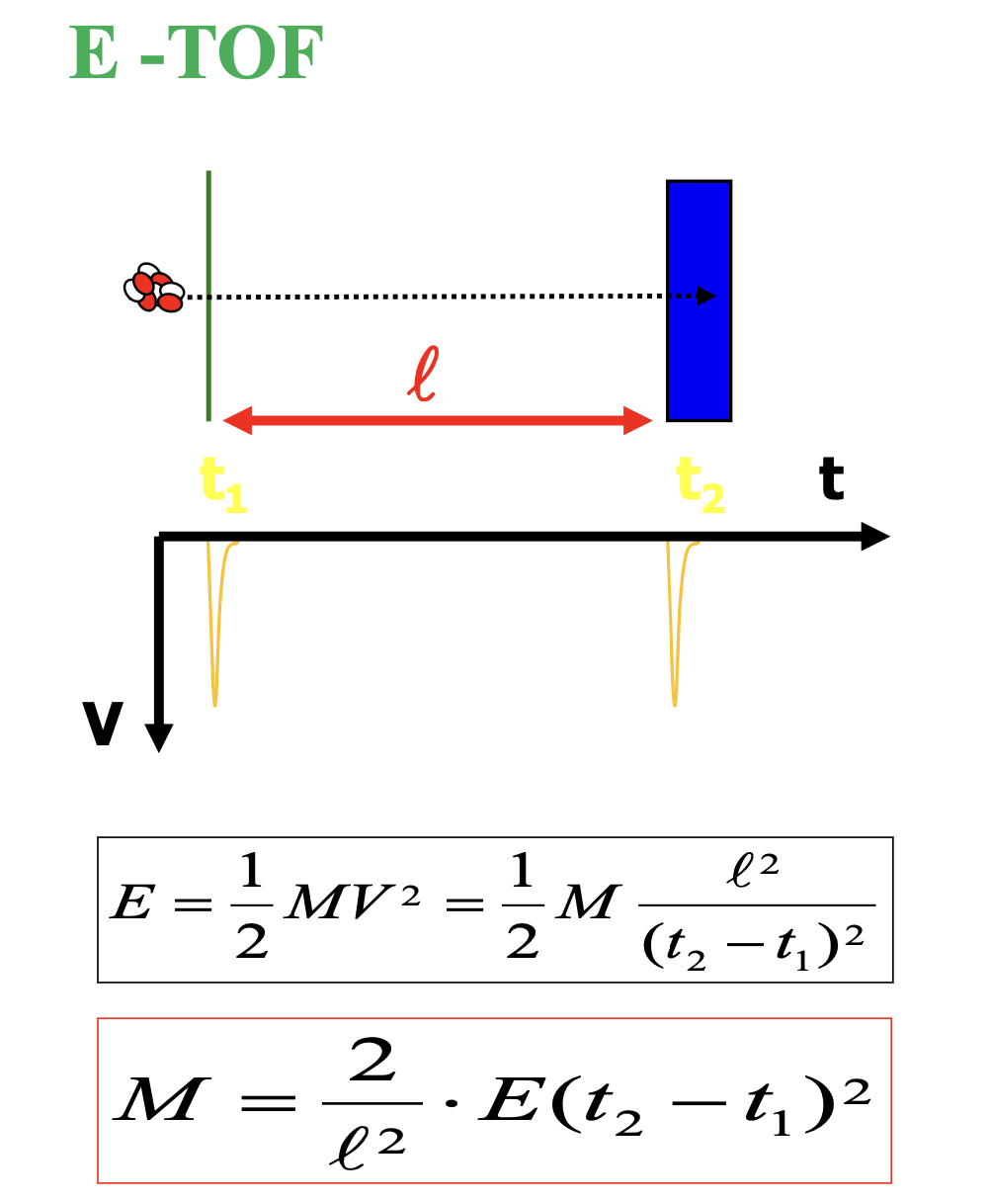
IDENTIFICAZIONE IN MASSA
Si CsI(Tl)
Energia
M=7
t₂-t₁

Slide 46
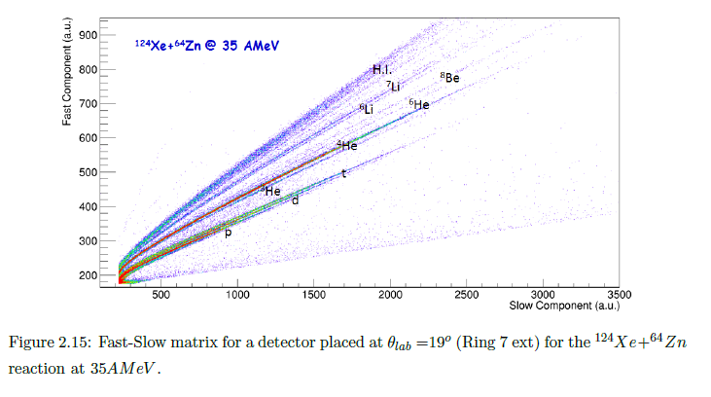
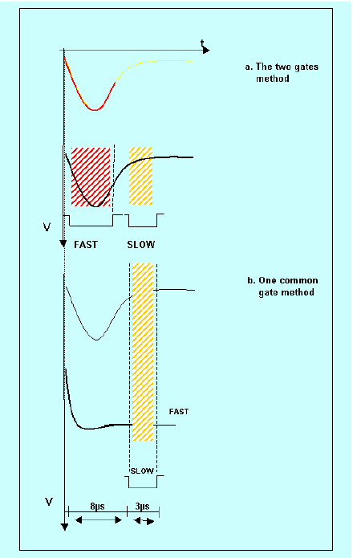
IDENTIFICAZIONE LCP (A,Z)
Si CsI(Tl)
E Fast- E Slow
PSD CsI(Tl)
Li He H

Slide 47
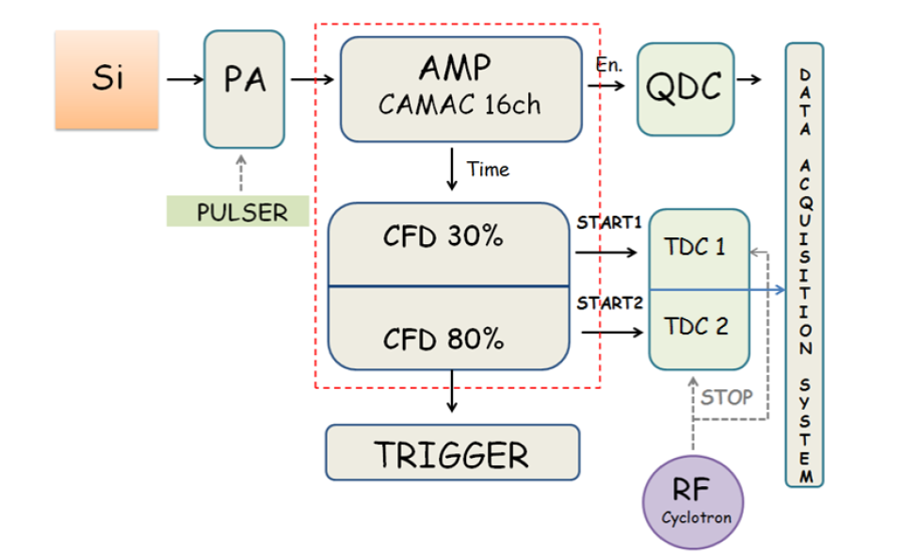
Catene elettroniche (front-end)
Trigger mainly based on Silicon multiplicity
with geometry modularity

Slide 48
THE END

